Slide 1
ΧΕΙΡΟΥΡΓΙΚΗ ΑΝΑΤΟΜΙΑ ΧΟΛΗΦΟΡΩΝ-ΠΑΓΚΡΕΑΤΟΣ Surgical Anatomy of the Bile duct
ΔΕΛΗΣ ΣΠΥΡΙΔΩΝ MD,PhD
ΔΙΕΥΘΥΝΤΗΣ ΧΕΙΡΟΥΡΓΟΣ ΗΠΑΤΟΣ-ΠΑΓΚΡΕΑΤΟΣ ΚΑΙ ΜΕΤΑΜΟΣΧΕΥΣΕΙΣ
HPB Surgery
ΚΩΝΣΤΑΝΤΟΠΟΥΛΕΙΟ ΝΟΣΟΚΟΜΕΙΟ ΜΟΝΑΔΑ ΧΕΙΡ . ΗΠΑΤΟΣ-ΠΑΓΚΡΕΑΤΟΣ

Slide 5
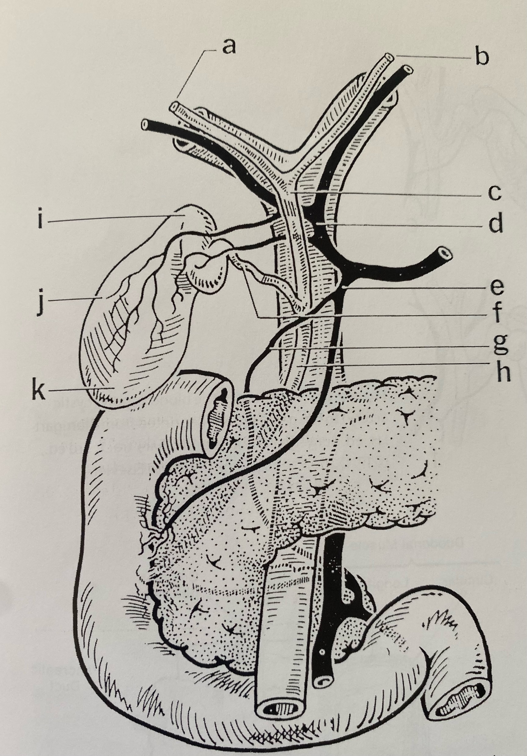

Slide 6
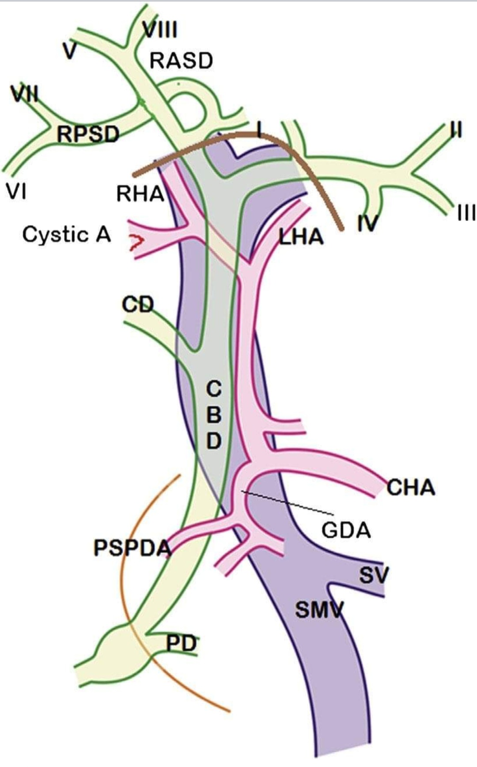

Slide 9
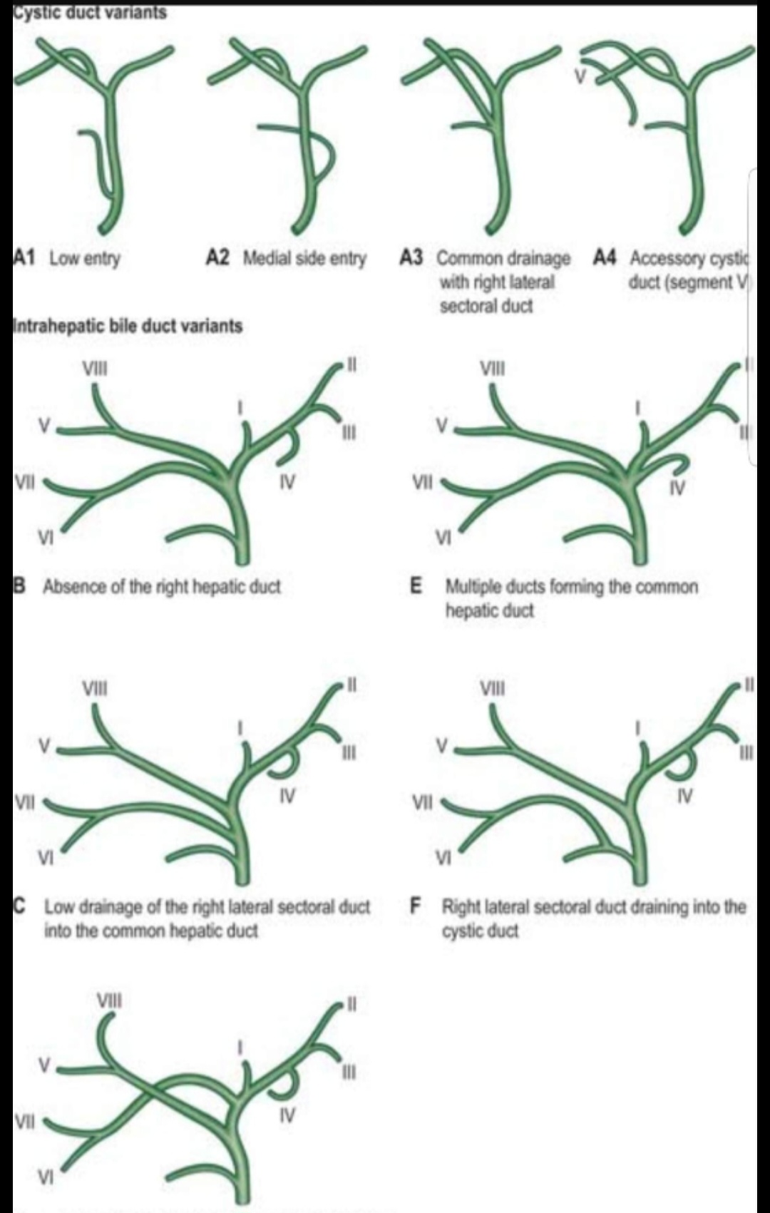

Slide 15
“critical view”

Slide 16
“critical view”

Slide 17
Bile Duct Injury “Infundibular” technique

Slide 18
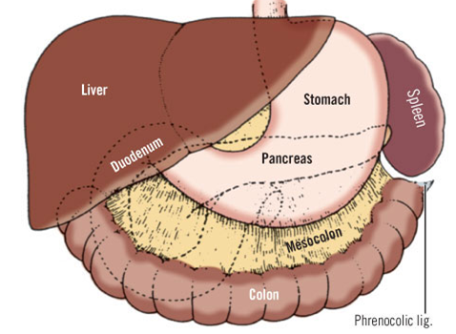
Anatomic relations
(anterior)
(stomach)
(transverse colon)

Slide 19
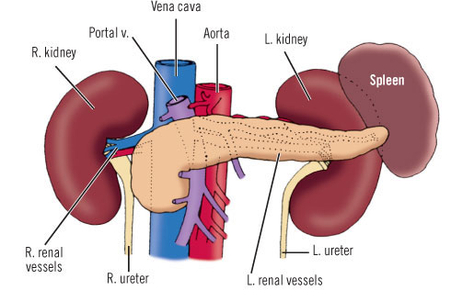
Anatomic relations
(posterior)
(IVC)
(Aorta)
(SMA) (Splenic)
Kidney, adrenal gland
(Diaphragm)

Slide 20
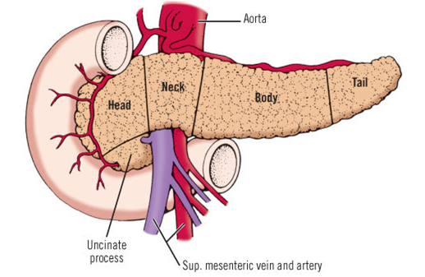
(Pancreatic segments)

Slide 21
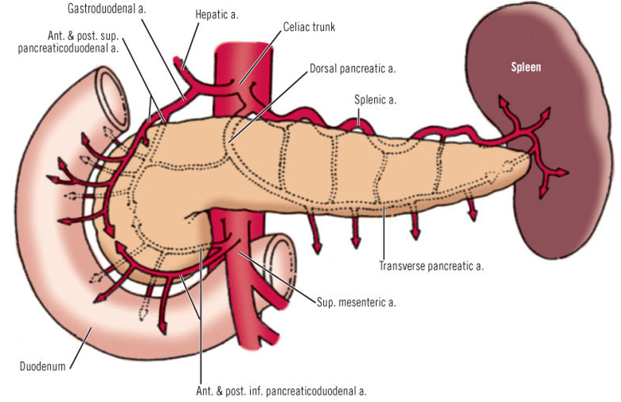
Arteries

Slide 22
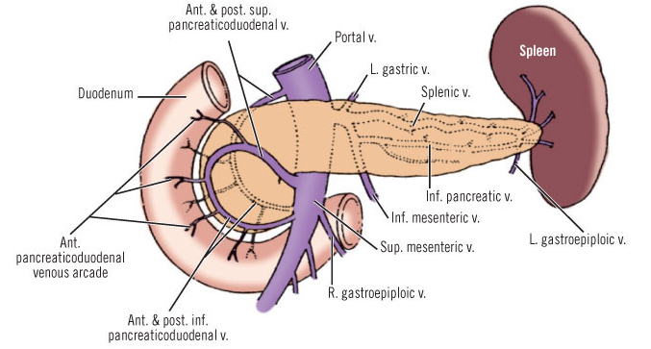
Veins

Slide 24
ΠΥΛΑΙΑ ΦΛΕΒΑ
ΧΠ
ΗΑ
Σπληνική
Πάγκρεας
ΠΦ
ΚΚΦ
ΑΜΦ

Slide 30
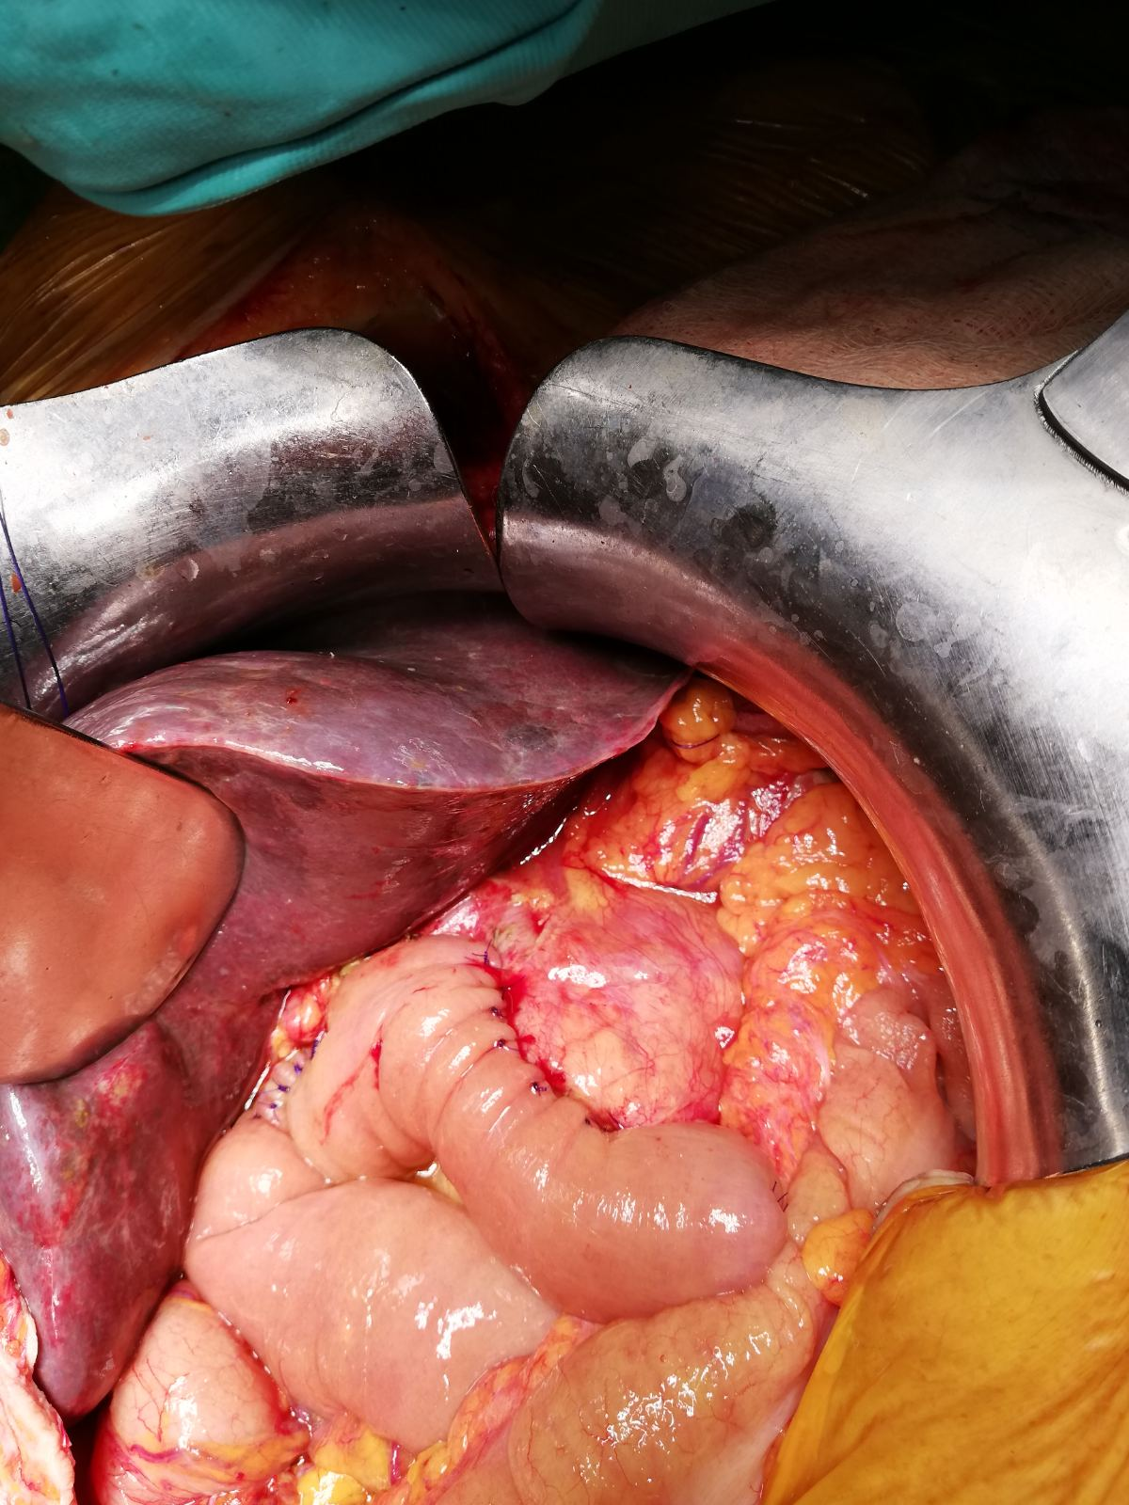

Slide 31
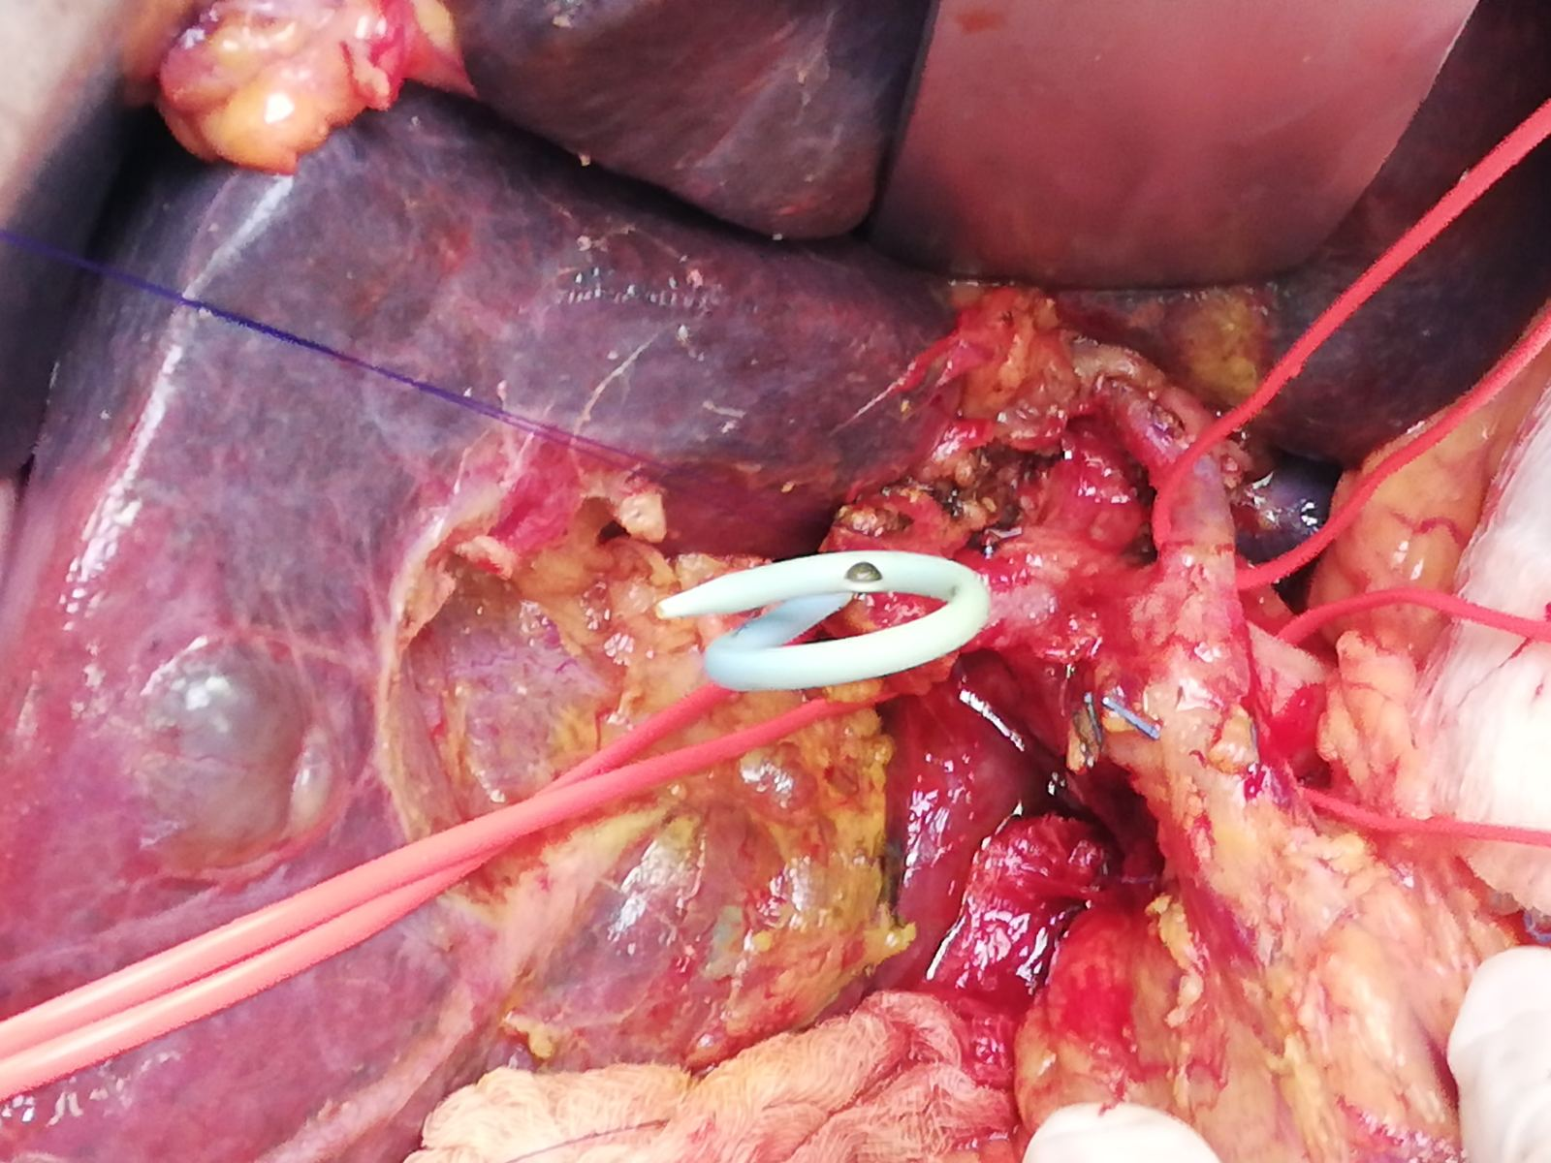

Slide 32
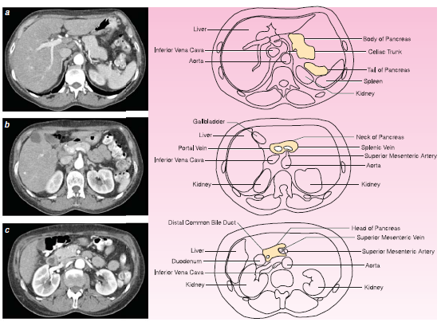

Slide 33
(main PD)
15-20 branches
Head 3mm,tail 1mm

Slide 34
(accessory PD)
(anterior part of the head)
(small duct)
(2cm superior and anterior of minor papilla

Slide 35
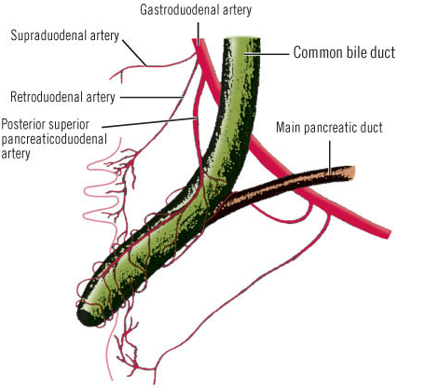
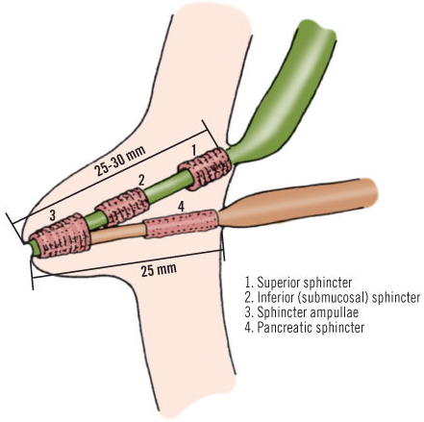
Sphincter of ODDI

Slide 36
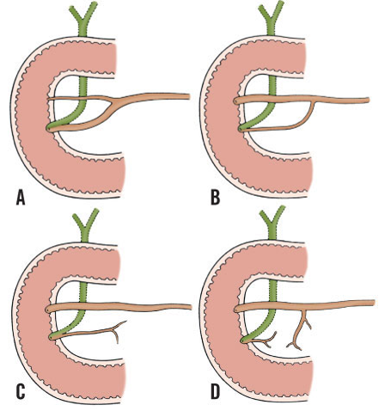
ΑΝΑΤΟΜΙΚΕΣ ΠΑΡΑΛΛΑΓΕΣ
10% no connection
10%abscence of main duct

Slide 37
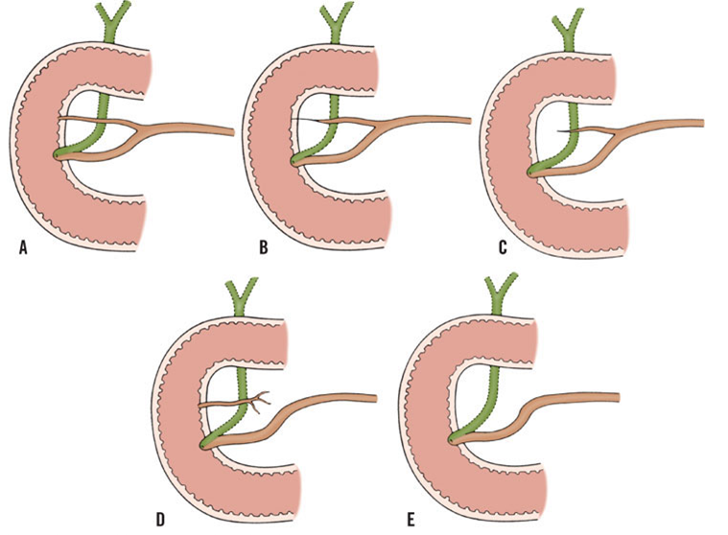
ΑΝΑΤΟΜΙΚΕΣ ΠΑΡΑΛΛΑΓΕΣ
60% in the duodenum
30% abscence of minor papilla

Slide 39
Pancreas Divisum

Slide 40
Thank you

